Slide 1
Государственное бюджетное дошкольное образовательное учреждение детский сад №34 Кировского района Санкт-Петербурга
Презентация
«Полет к звездам»
Группа №8 «Звездочки»
Воспитатель: Неклюсова Ю.В.
Санкт-Петербург
2015 год

Slide 3
РАКЕТА

Slide 4
Первый космонавт Специальный костюм Юрий Гагарин Скафандр

Slide 5
«5,4,3,2,1,-Пуск!

Slide 6
Планета Земля

Slide 7
Солнце Луна

Slide 8
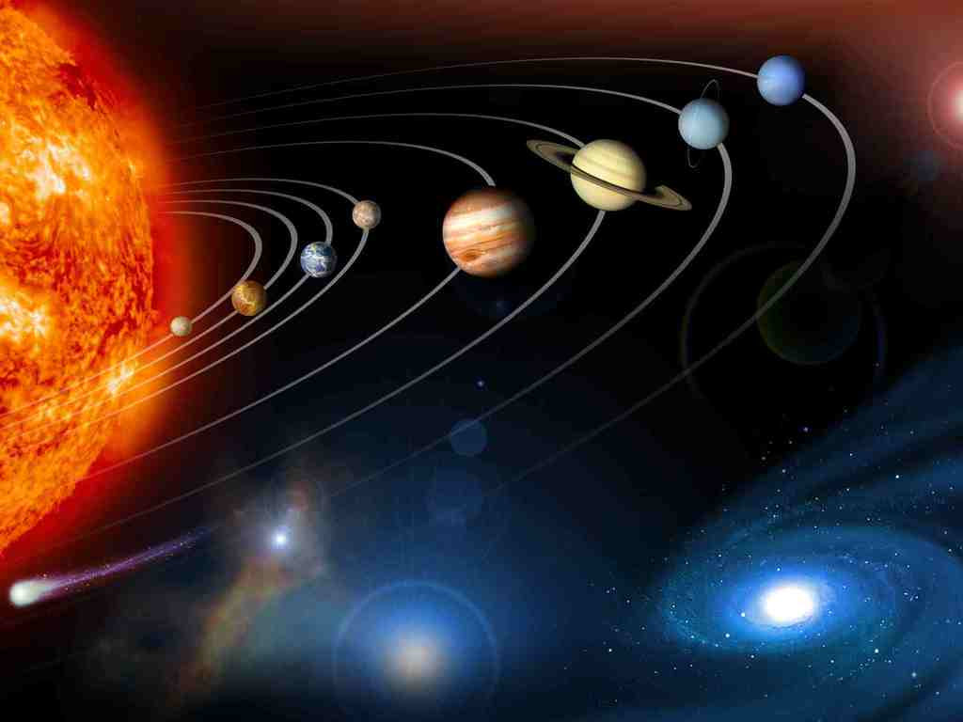

Slide 9
Спасибо за внимание!

